Slide 1
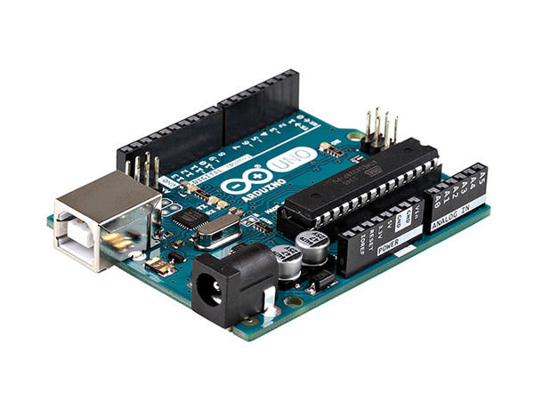
Využitie Arduina pri fyzikálnych experimentoch
František Kundracik
Katedra experimentálnej fyziky FMFI UK

Slide 2
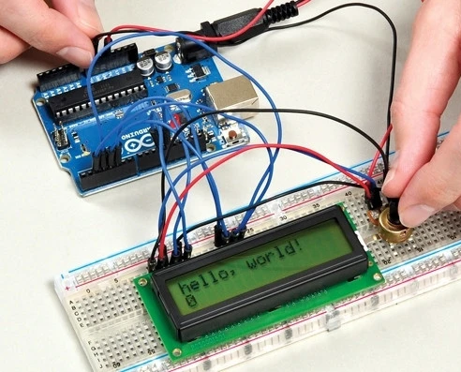
Čo je Arduino
Mikroprocesorový systém určený pre riadenie hardvéru (senzory, ovládanie motorov, ...)
  Roboty
  3D tlačiarne, ...
Určený pre začiatočníkov
  Už naprogramovaný základný systém
  Užívateľ programuje iba periférie
  Jazyk C
Obľúbený
  Komunita vytvorila množstvo knižníc
  pre široký výber periférií
Lacný

Slide 3
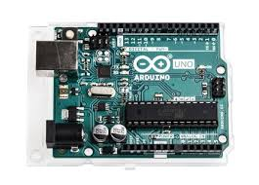
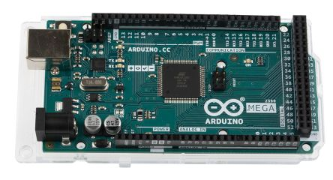
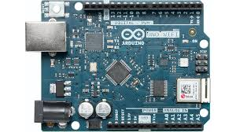
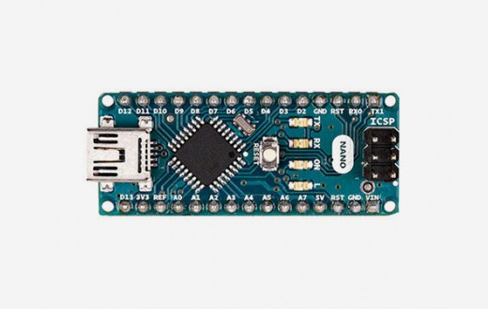
Varianty Arduina
Arduino Uno (aktuálne ver.3) – štandard
Arduino Mega – ak treba viac vstupov
a výstupov
Arduino Nano – miniatúrna verzia
Arduino WiFi – Uno + zabudovaná
komunikácia po sieti (IoT)
...

Slide 4
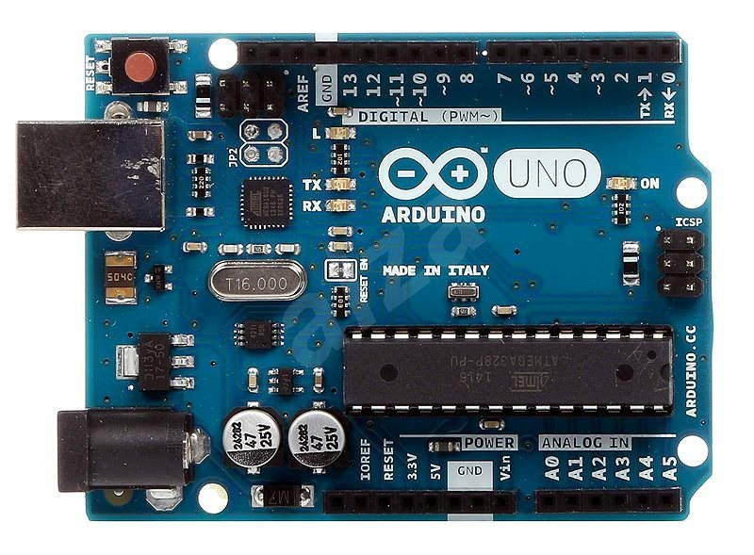
Arduino Uno
Napájanie (USB, ext. 7 – 12 V)
USB port
14 číslic. vstupov/výstupov
Z toho 6 vie generovať PWM (~ pulzný analógový výstup)
6 analógových vstupov (10-bitový A/D prevodník s 1024 úrovňami)
Poskytuje napájacie napätia 5V a 3.3V pre periférie (vzhľadom ku GND)
Podpora zberníc I²C (piny A4, A5) a SPI (piny 10 - 13)

Slide 5
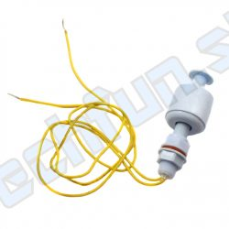
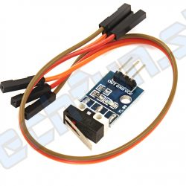
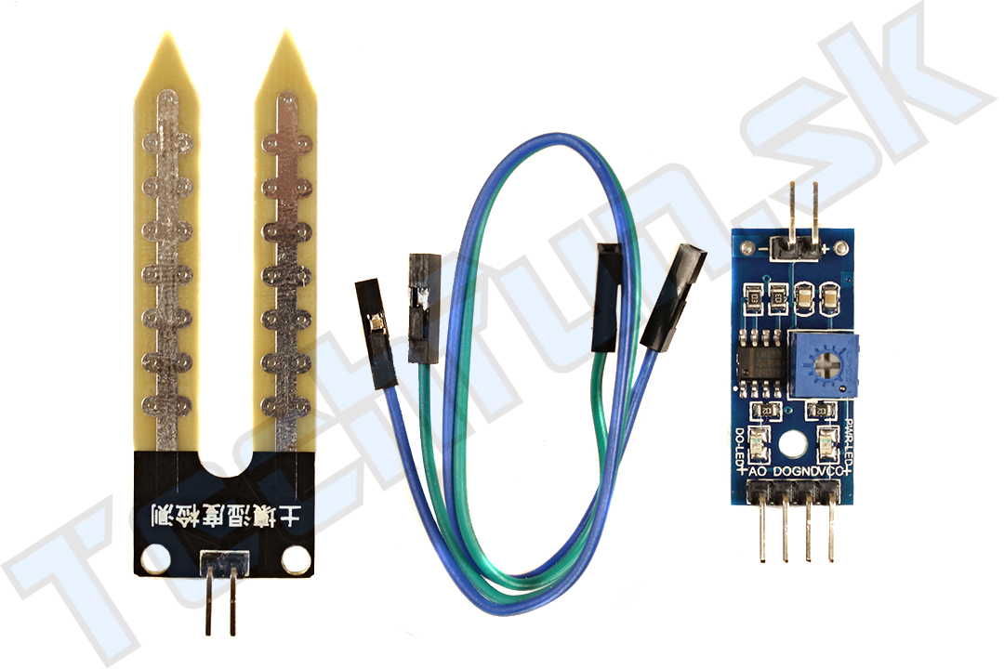
Digitálne vstupy
Logická 1 = napätie blízke 5V (>3.5V)
Logická 0 = napätie blízke 0V (<1.2V)

Slide 6
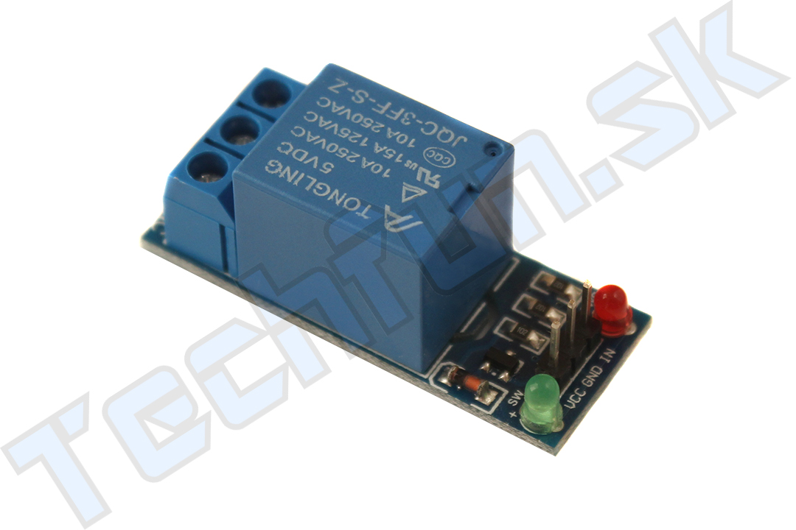
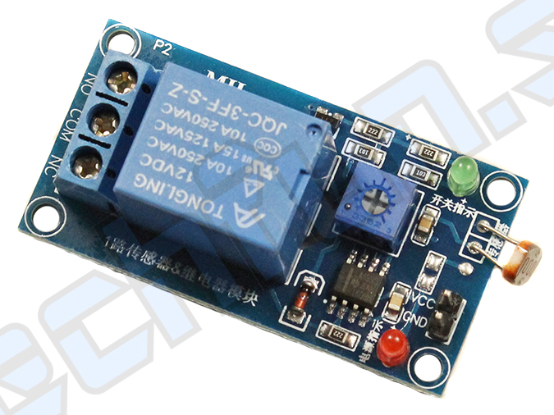
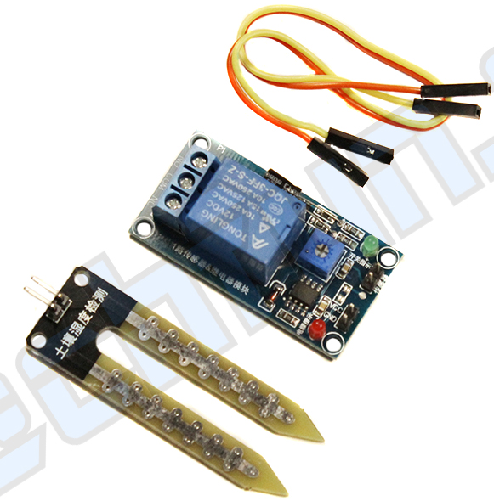
Digitálne výstupy
Logická 1 = napätie 5V
Logická 0 = napätie 0V
LED, relé, ...

Slide 7
Analógové PWM výstupy
Napätie sa v čase mení (frekvencia cca 1 kHz)
Číslom 0-255 sa mení dĺžka trvania logickej 1:
Využitie:
  Stmievanie svetiel
  Riadenie výkonu pece (nie pomocou relé, ale spínacím tranzistorom)
  Servomotor (riadenie natočenie ramena)

Slide 8
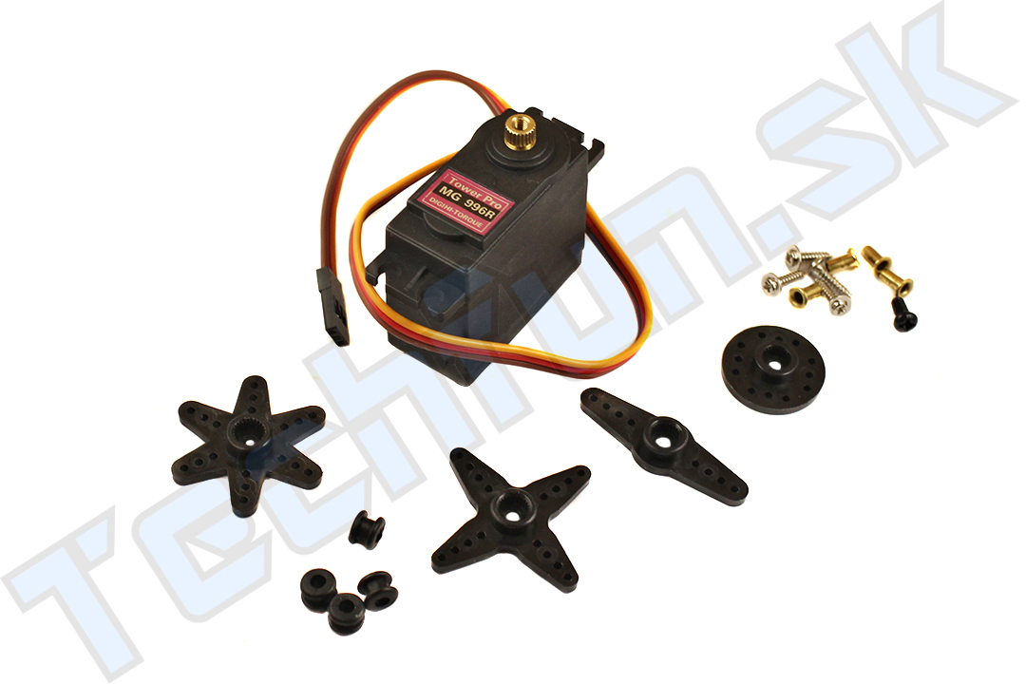
Analógové PWM výstupy
Servomotor – rameno sa nastaví do polohy 0 – 180 stupňov
  Smer kolies auta
  Smer kormidla lode
  Smer klapiek lietadla
  Otváranie brány (klapky)

Slide 9
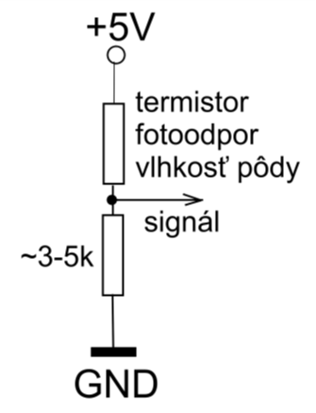
Analógové vstupy
Prevod napätia 0-5V na číslo 0 – 1023
  5V z Arduina dosť kolíše, lepšie je použiť
  zabudovanú referenciu 1.1V alebo
  externú referenciu AREF a na ňu pripojiť 3.3V
  z Arduina alebo iný stabilný zdroj napätia
Meranie spojite sa meniacich signálov

Slide 10
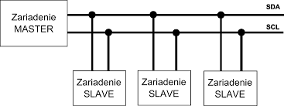
Zbernice
Pripojenie inteligentných periférií – vedia komunikovať
Výhoda - veľa (napr. až 100) periférnych obvodov pripojených na tie isté vstupy/výstupy – používanie adresy zariadenia pri komunikácii
Nevýhoda – komunikácia chvíľu trvá – vhodné pre pomalšie s meniace signály
Bežné zbernice:
  I2C
  OneWire
  SPI

Slide 11
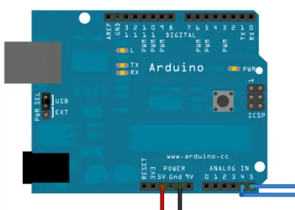
Zbernica I²C
Vyvinul Philips pre komunikáciu medzi zariadeniami (TV, HiFi, VCR, DVD, ...)
Dva komunikačné vodiče
  SDA (pin A4)
  SCL (pin A5)
Každé zariadenie má unikátnu adresu (prideľuje organizácia I²C), často je možné ju hardvérovo zmeniť

Slide 12
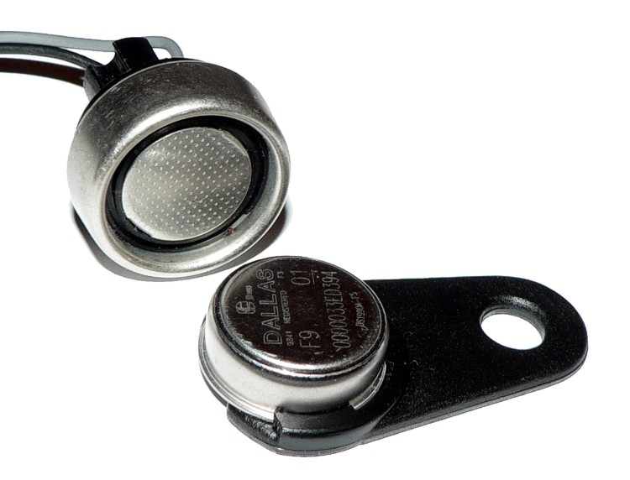
Zbernica One-Wire (1-Wire)
Vyvinul Dallas Semiconductor (dnes ju vlastní Maxim Integrated)
Jediný komunikačný vodič (hociktorý z číslicových vstupov/výstupov)
Každé zariadenie má unikátnu adresu, na jeden vodič môže byť napojených veľa zariadení
Zariadenie môže byť napájané
zo zbernice (nepotrebuje batériu)

Slide 13
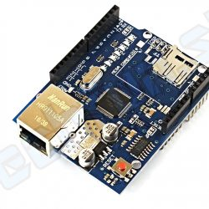
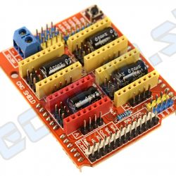
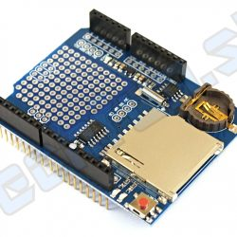
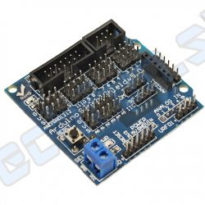
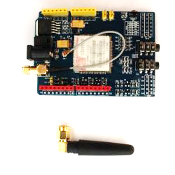
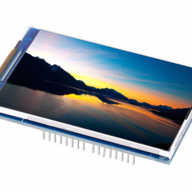
Nadstavby - shieldy
  Data logging na SD kartu, Ethernet, ovládanie krokových motorov, displej, pripojenie mnohých senzorov, GPRS/GSM, ...

Slide 14
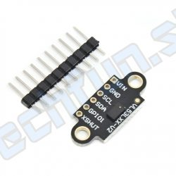
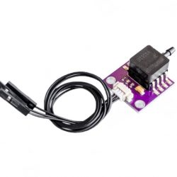
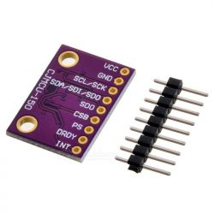
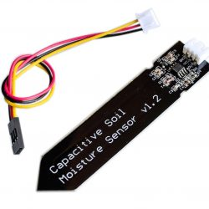
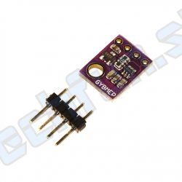
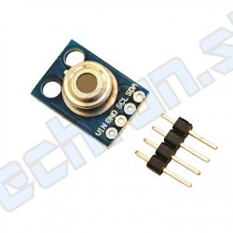
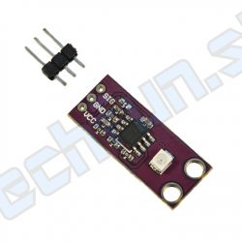
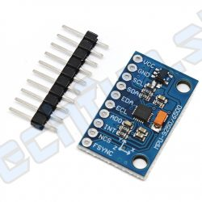
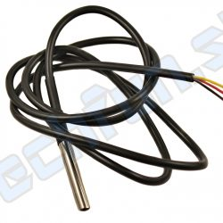
Ponuka senzorov
  Kompas, tlak plynu, vlhkosť pôdy, laserový merač vzdialenosti,
  akcelerometer + gyroskop, teplota + tlak + vlhkosť vzduchu, IR teplomer, UV, dotykový teplomer, ...

Slide 15
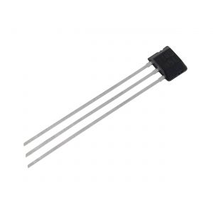
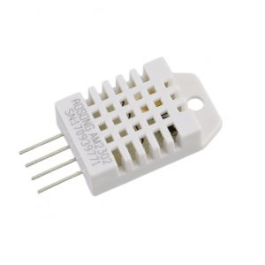
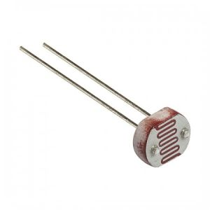
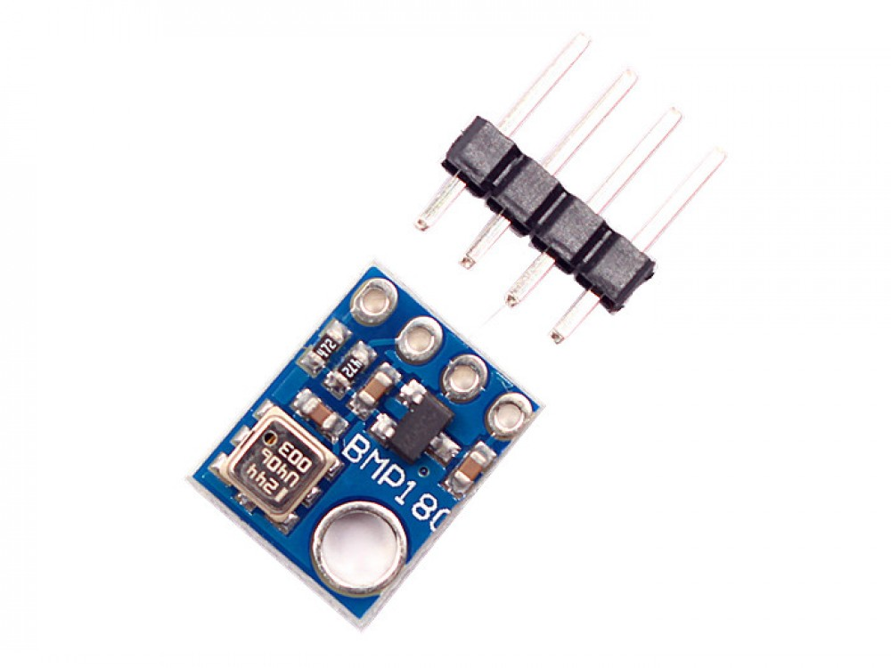
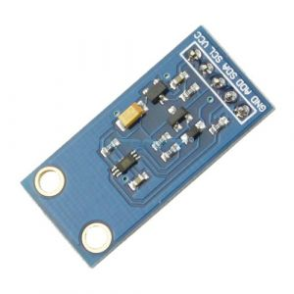
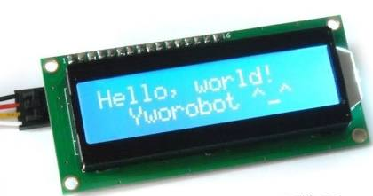
Dielne - senzory
  Magnetometer, fotorezistor (analógový signál)
  Teplomer, vlhkosť vzduchu (1-Wire)
  Luxmeter, atmosférický tlak, displej (I²C)

Slide 16
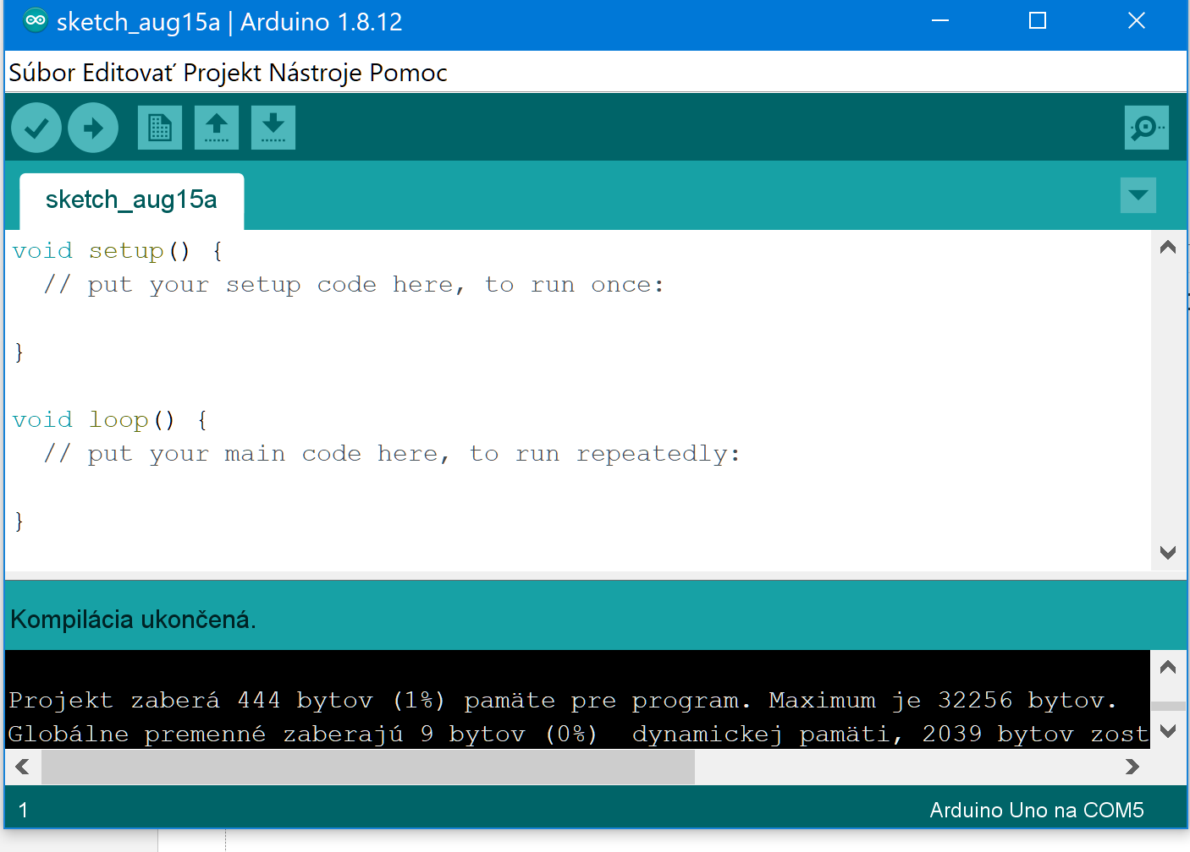
Arduino IDE
  Program pre programovanie Arduina a prijímanie dát z neho
  https://www.arduino.cc/en/Main/Software

Slide 17
Funkcie setup() a loop()
Deklarácie premenných
  int pocet; //celočíselná premenná
  float hodnota; //desatinná hodnota
setup()
  Nastavenie portov na vstupné a výstupné
  Inicializácia senzorov
  Nastavenie komunikácie medzi Arduinom a PC
  ...
loop()
  Opakuje sa donekonečna
  Príkazy pre meranie
  Príkazy pre poslanie dát do PC
  ...

Slide 18
Základné príkazy
Inicializácia
  pinMode (13, OUTPUT); // Nastavenie pinu 13 na výstup
  pinMode (12, INPUT); // a pinu 12 na vstup
  Serial.begin(9600); // otvorí sériový port, rýchlosť nastaví 9600 bps
Ovládanie
  digitalWrite(13, HIGH); // Nastavenie pinu 13 na logickú 1
  digitalWrite(13, LOW); // Nastavenie pinu 13 na logickú 0
  digitalRead(12); // Načítanie hodnoty z pinu 12 (HIGH alebo LOW)
  cislo=pulseIn(12, HIGH); // Zmeranie času (us) po príchod HIGH na pin 12
  analogWrite(11, 128); // Nastavenie PWM na pine 11 na hodnotu 128 (50%)
  cislo=analogRead(A0); // A/D prevod napätia z pinu A0 (0 ... 1024)
  Serial.print(45); Serial.print(cislo); Serial.println(“Ahoj“);
  // print = zápis do PC, println = na konci prechod na nový riadok
  delay(1000); // čakanie 1000ms (jedna sekunda)
  delayMicroseconds(500); // čakanie 500us (pol milisekundy)
Viac na https://www.arduinoposlovensky.sk/programovanie/

Slide 19
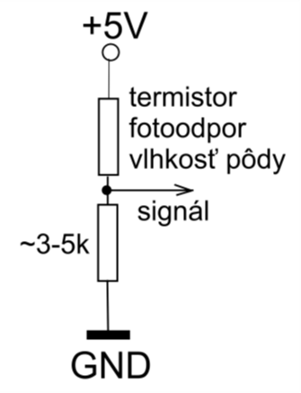
Jednoduchý program
Meranie osvetlenia fotorezistorom
  int cislo;
  void setup()
  {
  Serial.begin(9600);
  }
  void loop()
  {
  cislo=analogRead(A0);
  Serial.println(cislo);
  delay(20);
  }

Slide 20
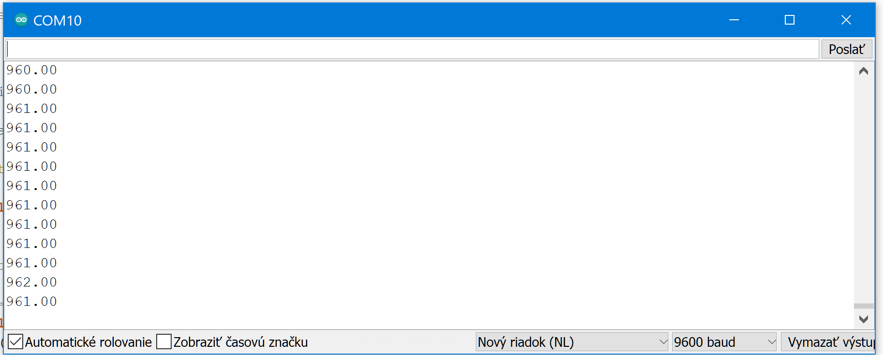
Monitorovanie dát na PC
Monitor sériového portu

Slide 21
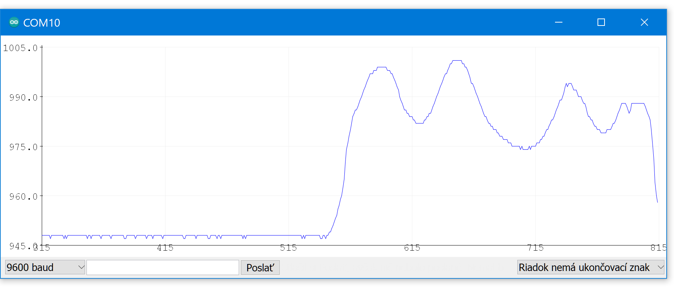
Monitorovanie dát na PC
Sériový plotter

Slide 22
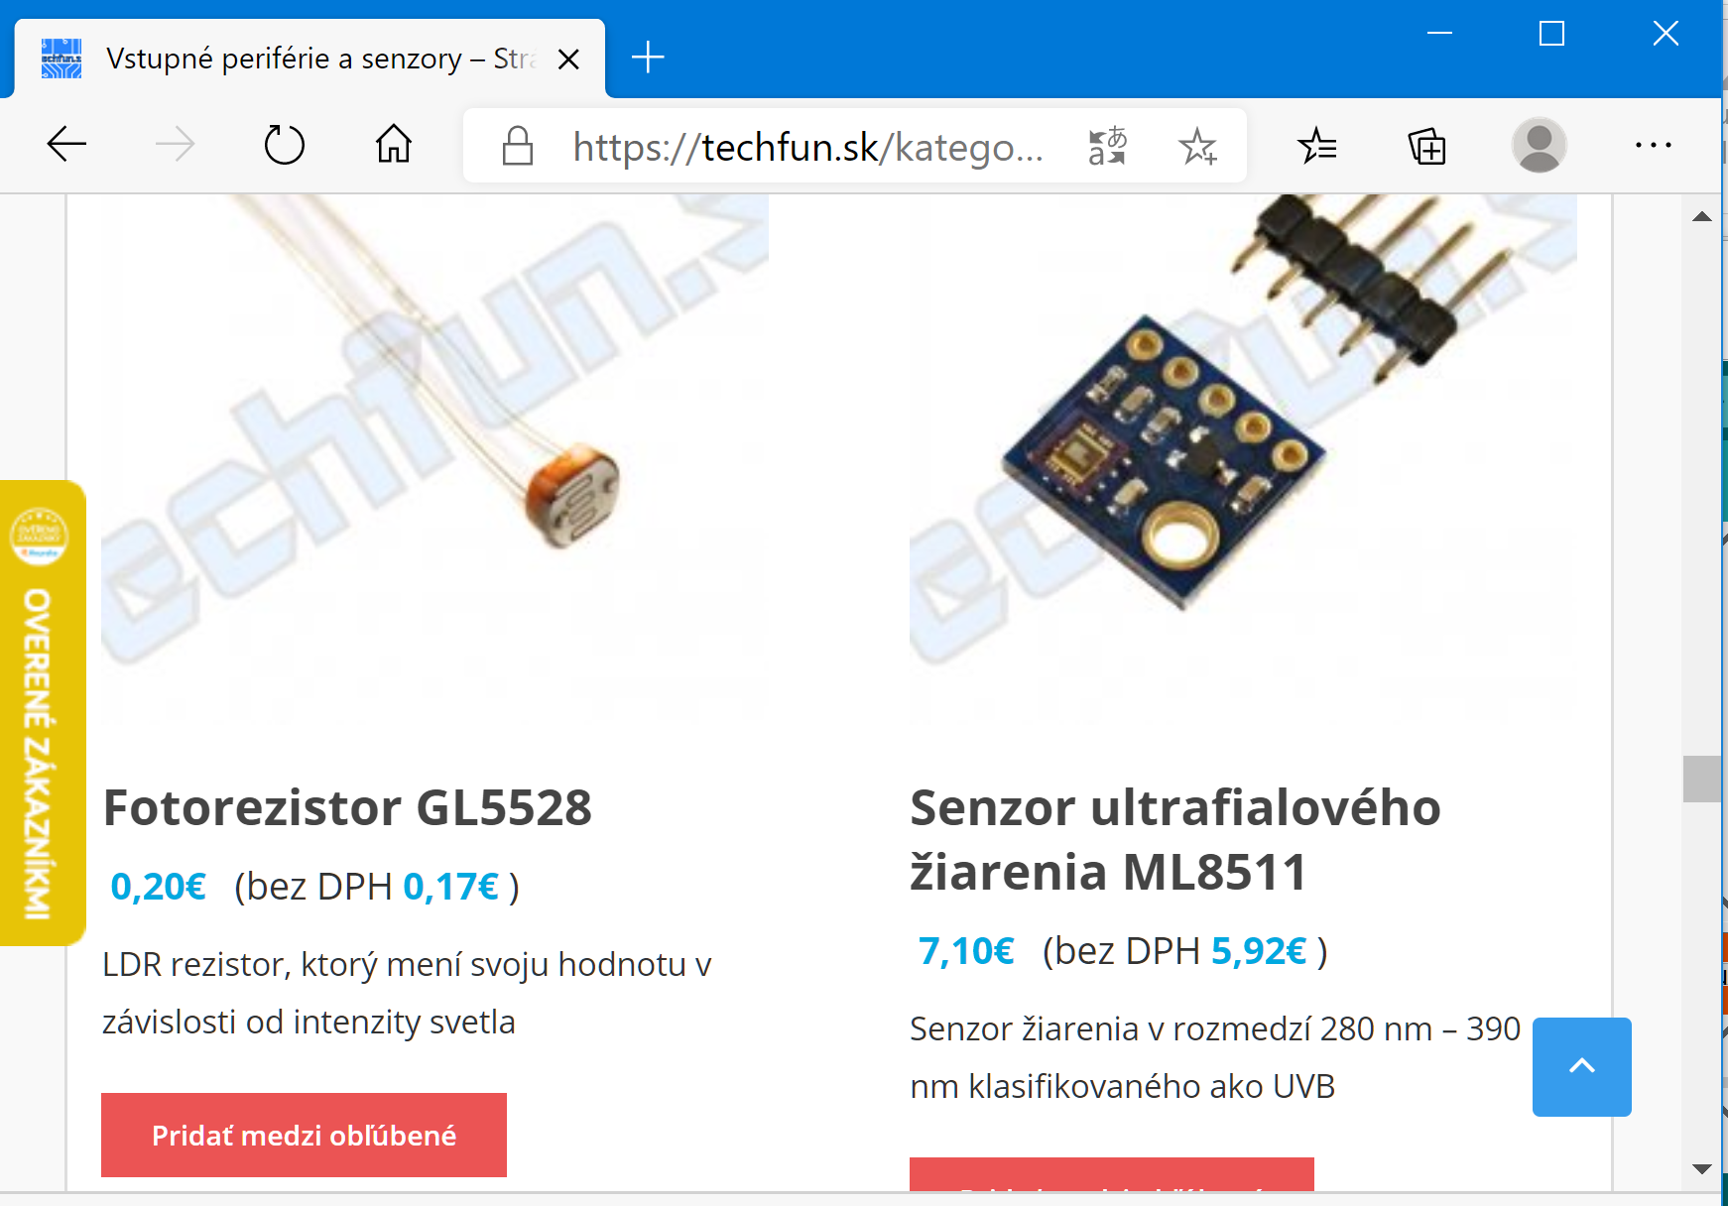
Demo-programy k bežným modulom

Slide 23
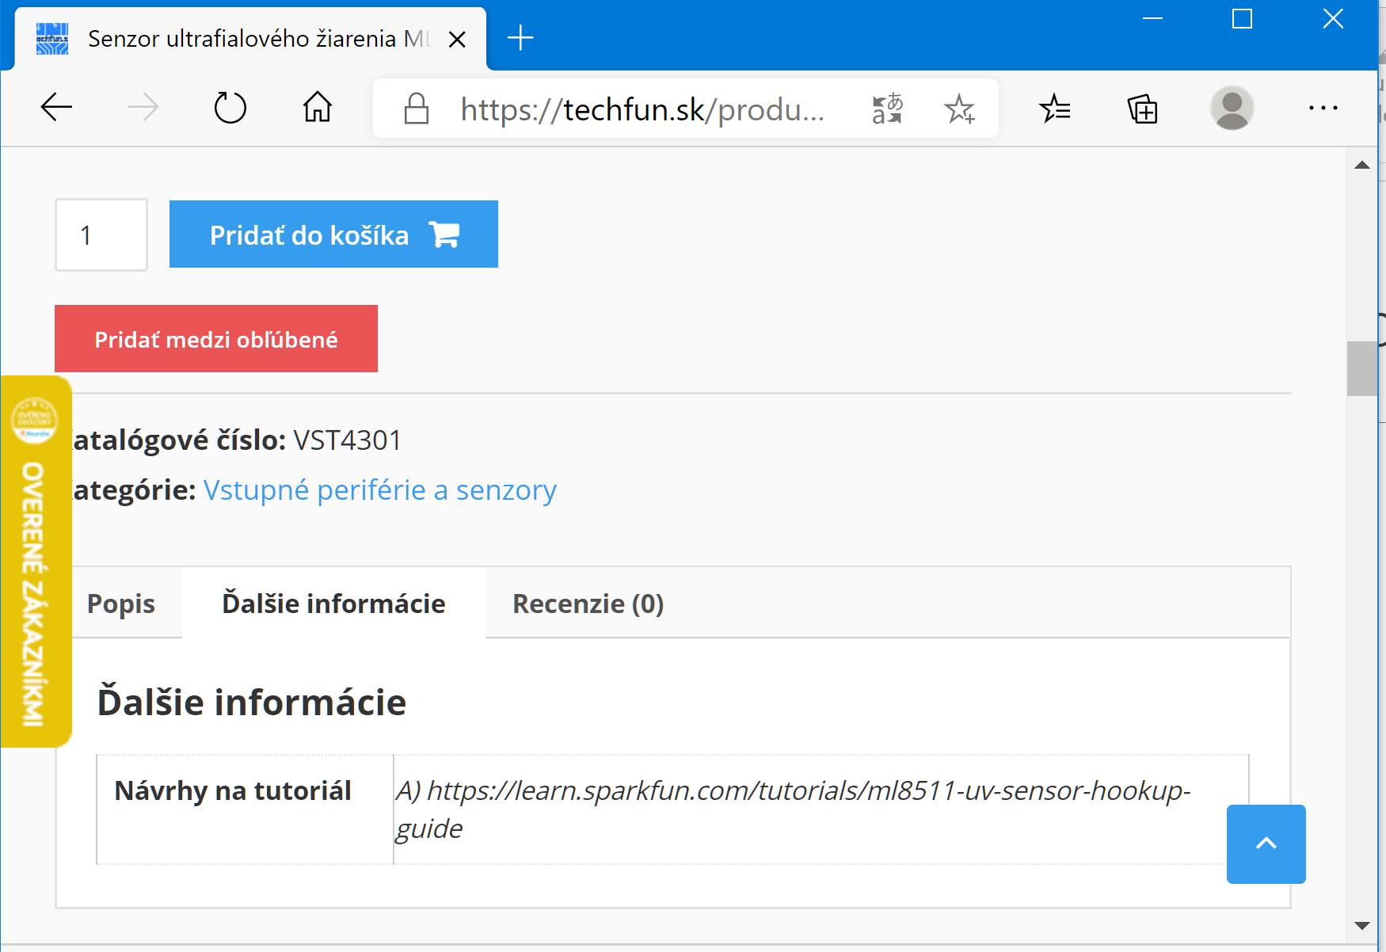
Demo-programy k bežným modulom

Slide 24
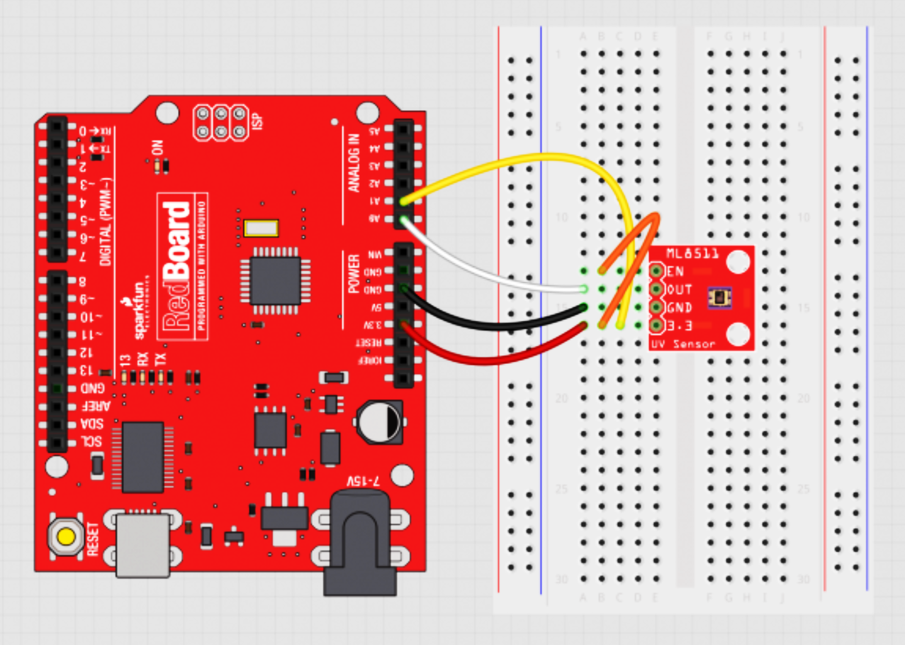
Demo-programy k bežným modulom

Slide 25
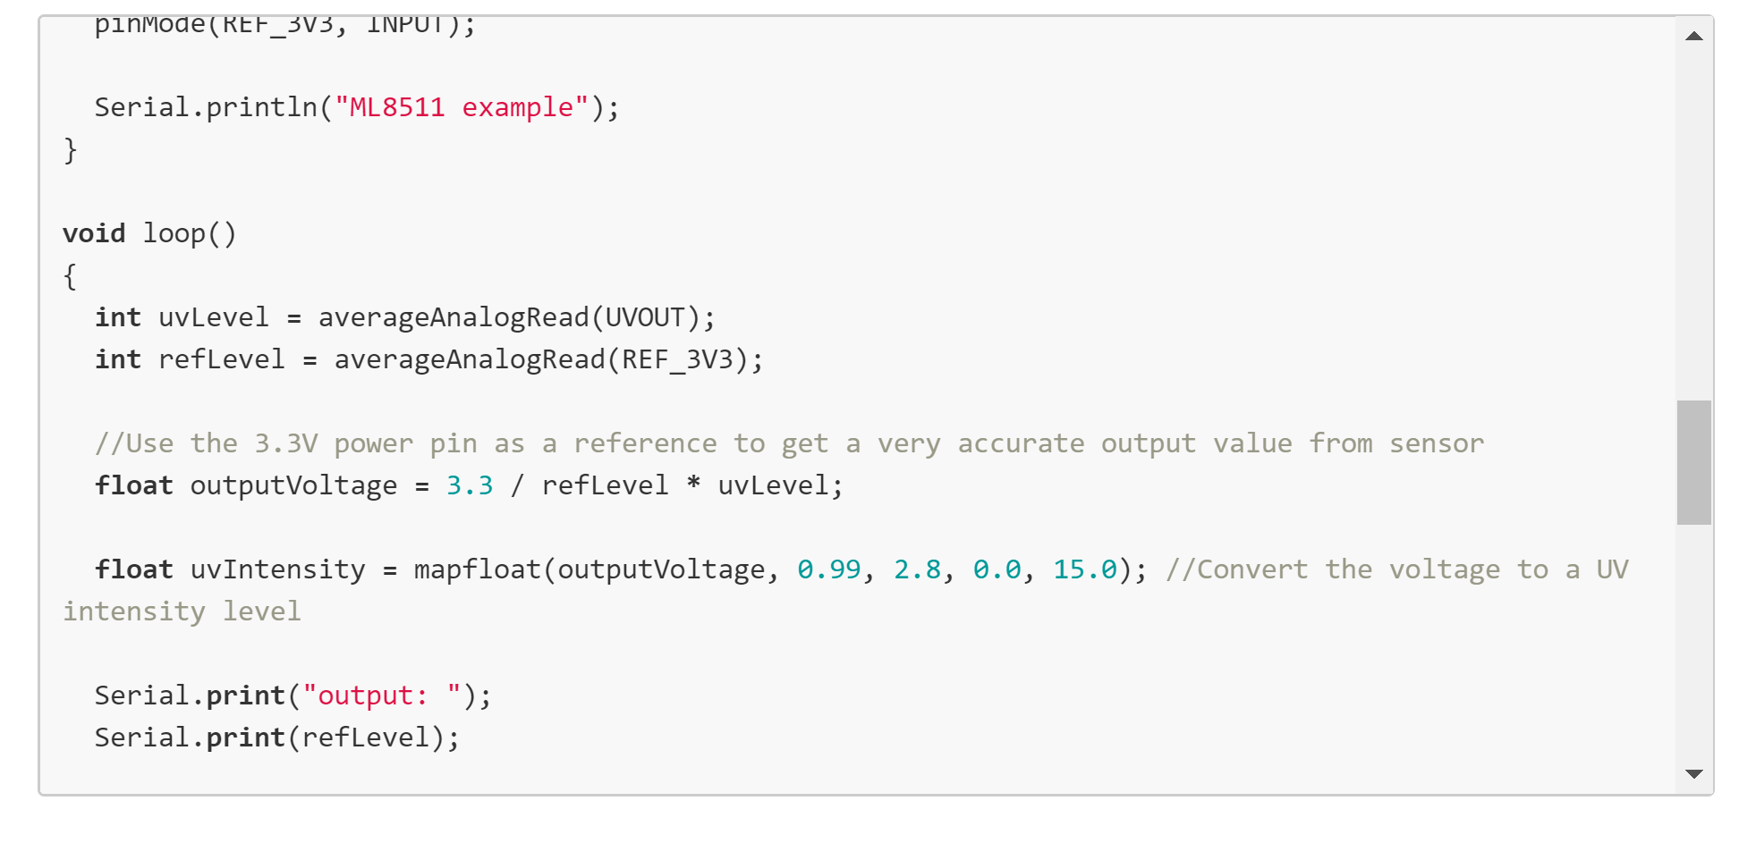
Demo-programy k bežným modulom

Slide 26
Literatúra
https://www.arduinoposlovensky.sk/ - všetko o Arduine po slovensky
https://techfun.sk/ - predajňa Arduino komponentov
https://www.gme.sk/moduly-raspberry-arduino - predajňa elektronických súčiastok v Bratislave
http://davinci.fmph.uniba.sk/~kundracik1/arduino/

